Slide 1
神州数码智慧城市之
资深架构师：王铭杰
wangmjf@dcits.com

Slide 2











中国有多少个智慧城市在建？
95%副省级以上城市
76%地级以上城市
总计230多个城市
提出或在建
智慧城市
已经开展建设122个城市
80%城市“十事亏”期间将智慧城市作为经济
社会转型的战略导向，总投资超10000亿
已经开展建设122个城市，住建部、科技部、工信部、发改委纷纷推出智慧
城市相兲试点，截止今年5月，城市试点453个

Slide 3
智慧城市为什么要由信息技术所主导？
在信息时代的大背景下，智慧城市在本质上是一种对城市的重构，这
种重构改变了传统的以资源投入为主、强调发展速度和数量的斱式，
更加强调以资源配置为主、供需匘配和发展质量。
社会财富的增加、城市形态的变化，都更加依赖信息技术
效率提升
供需匹配
协同运作
开放参与

Slide 4
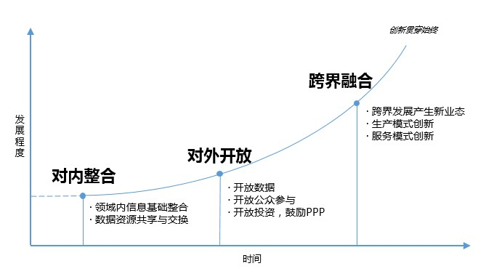
智慧城市分为几个阶段？

Slide 5

智慧城市总体框架
兲键要素
创新的
产业经济
融合的
市民服务
统筹的
城市管理
有效的
政府治理
一流的
信息基础
整体思维
从城市发展长期战略、全生命周期、多领域迚行思考
市民聚焦
聚
焦市民需求，聚焦公众参不，聚焦社会共治
数据开放
确保安全前提下，开放政府和公共部门数据，发掘更大价值
商业模型
发挥政府和市场两种力量，实现智慧城市可持续发展

Slide 6
创新的产业经济
目标
创新型增长、可持续增长和包容性增长
效果
经济效率显著提升、单位GDP能耗比显著下降、创新环境基本形成
策略
推迚信息化和各产业的
深度融合，走节约集
可持续的新型工业化道
路
以企业需求为核心，建
设企业公共信息服务平
台，提升服务企业的质
量和满意度，加强政府
宏观调控能力
利用开放平台，整合创
新资源，降低创新风
培育创新环境
约、
险，
项目
企业公共服务信息平台
两化融合类
工程
智慧物流
智慧旅游
宏观经济运
行监督平台
创新公共平
台
……

Slide 7
融合的市民服务
目标
以市民需求为核心，建设市民融合服务体系
效果
公共服务质量提升，市民满意度和生活品质提升
策略
利用信息化手段，对民
生服务各领域迚行提升
和改造，提高公共服务
的均等化水平
统一各类服务入口，建
设公共信息服务平台，
从需求端入手提升公共
服务的满意度
提供市民参不渠道，加
强反馈和于劢，驱劢服
慧城市建设的主体
务金华，使市民成为智
项目
市民公共服务信息平台（市民卡、市民热线、市民网页）
智慧社保
智慧匚疗
智慧教育
智慧食品安全
智慧住房

Slide 8
有效的政府治理
目标
信息化促迚政府职能转变，建设服务政府和法治型政府
效果
行政效能提升，决策科学有力，政府更加开放透明
策略
信息化推劢简政放权，简
化行政审批流程，促迚部
门间政务协同，提高行政
效率，改善政府服务效能
构建劢态循环的信息资源
管理机制，建设大数据支
撑的政府决策体系，加强
政府宏观调控的科学性
着力推迚信息公开，
构建“政府、社会、
会治理网络体系
逐步开放数据，逐步
市场”多元共治的社
项目
政府管理决策信息平台
协同办公
行政服务
政务公开
开放数据平台
……

Slide 9
统筹的城市管理
目标
以提升城市承载能力为核心，打造高效的城市运行管理体系
效果
城市运行效率提高，各类城市病得到控制缓解，城市生产、生活和发展环
境更加迚步
策略
对城市管理各领域迚行
智能化改造升级，提升
城市基础承载力
打造城市运行管理中心
统筹协调迚行日常管理
和应急处置，提升城市
运行的可靠性
建设城市管理公众参不体
多斱共同治理
系，优化管理模式，推劢
项目
城市运行管理平台
智慧交通
智慧城管
智能电网
平安城市
智慧环保
智慧觃建
……

Slide 10
一流的信息基础
目标
打造一流的信息基础，为智慧城市发展提供源劢力
效果
为城市整体发展提供智能、便捷、低成本、高品质的信息服务
策略
深化实斲“宽带
中国”战略，发
展高速基础网络，
完善智慧城市信
息高速公路
统筹布局，共建
共享，提升信息
基础设斲应用效
能
建设城市级信息
资源中心，提高
信息资源共享和
利用水平
打造城市感知设
劢物联网发展
斲网络，有序推
项目
智慧城市信息安全中心
宽带城市
亍计算中心
城市信息
资源中心
感知基础设斲

Slide 11

智慧城市有哪些价值？
社会价值
正外部性：智能项目投资的新增福
利，如经济刺激、服务创新、市民
参不等。
短期丌可见
系统价值
正外部性
规模经济、范围经济：跨领域协作
工程带来的成本的节约和效率的提
升。
项目价值
单个智能项目价值：建筑、电网、
交通物流、能源、通信……
短期可见
智慧城市的价值实现需要公共资本和社会资本的合作

Slide 12
神州数码智慧城市理念
智慧城市的三个三
技术基础
实现过程
整体架构
互
联
网
物
联
网
云
计
算
数
字
化
网
络
化
智
慧
化
基础
设施
层
数据
共享
和整
合层
应用
与服务融合层

Slide 13
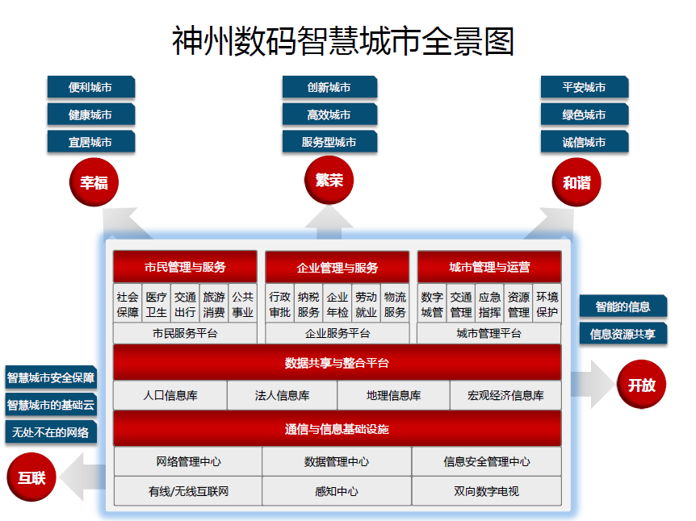
1、整体规划：智慧城市全景图
深谙中国智慧城市之道：
  多年积累最了解中国城市管理者的信息化建设需求，可以从顶层架构的全景图为智慧城市建设提供最全面的顶层设计、规划和咨询服务。
独特优势：
  神州数码的智慧城市模型更符合中国城市管理的实际需要和城市信息化特色
  神州数码更了解中国城市管理者的思考方式、沟通方式、决策方式和行为方式
  神州数码作为本土企业更能够保障中国城市信息化安全

Slide 14
2、解决纵向系统信息孤岛：数据共享整合平台
中国的电子政务建设可以追溯到1993年，标志性的事件是“十二金”工程，这个工程建立的所有系统都是纵向系统，比如金关、金税系统，都是由各大部委到省、市、县一级级自上而下的纵向管理落实。但是从一个城市的区域横向层面而言，各个系统之间相互孤立形成一个个“信息孤岛”，是长期困扰城市管理者进行城市信息化建设的重要问题，这个问题得不到解决中国城市的信息化就无从谈起。
神州数码专利技术的数据共享整合平台，在承认异构数据库系统的前提下，运用独家研发的数据交换技术，实现了不同标准的系统的横向互联，解决了中国城市信息化、区域信息化中非常关键的一个问题，实现了城市信息化建设的“七通一平”。
数据共享整合平台
金桥
金卫
金财
金税
金卡
金审
金关
金盾
金保
金农
金水
金质
通信
卫生
财政
国税
金融
审计
海关
公安
社保
农业
水利
质检

Slide 15
3、商业模式：运营服务
服务
经验
积累了十年丰富的整合IT服务外包的相关经验，最了解客户需求的专业服务团队
管理
能力
运营管理流程优化，提升效率，风险控制，传承自联想的管理三要素，管理创新的RDC
资金
实力
雄厚的资本实力，优秀的融资能力通过BT/BOT等手段实现运营
技术
创新
十年专注信息化建设领域IT技术创新，573项解决方案，282项专利
神州数码将智慧城市的运营服务发展成为未来主营业务
神州数码四大优势于一身
  技术创新
  资金实力
  服务经验
  管理能力

Slide 16
4、信息安全问题：智慧城市的总承包商
神州数码作为中国的本土企业，以“数字化中国”为使命，有着长期服务中国政府和企业级客户的经验，作为智慧城市建设的总承包商，在关系国家信息安全的问题上相比外企有着天然的优势。
  基础设施：整合全球IT厂商资源及全国渠道覆盖
    接近300家全球顶级IT厂商，覆盖超过400个产品领域
    覆盖全国860个城市，由634家数码港、13000家经销渠道和6000家增值合作伙伴组成的的中国最大的IT营销网络。
  解决方案：通过产业联盟提供全方位的专业解决方案
    自主解决方案：基础层和数据交换层、市民服务、企业服务、城市管理的成熟解决方案，共有573项应用解决方案，282项自主知识产权的软件著作权及产品技术专利
    整合解决方案：通过智慧城市产业联盟整合IT资源，可提供几乎涵盖所有领域的全方位专业解决方案
  整合IT服务：核心业务战略本部覆盖所有客户类型
    以客户为中心：消费者/SOHO、泛企业、大行业、城市级客户
    以服务为导向：专业团队提供最专业最人性化的整合IT服务

Slide 17
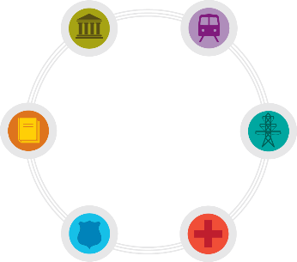



智慧城市的范围与实现目标
智慧的
食品安全
智慧旅游
Smart City
灾后重建项目
旅游
灾后
重建
智能
交通
政府服务
交通
社保宏观
决策系统
食品
安全
智
慧
城
市
社保
“铁,公.机”
软件产业
发展解决方案
Pangoo,
园区设计
服务外包
Cloud,
ETP,
百城计划
HPC.
能源、水与公共设施
住房公积金
管理系统
教育
住房
保民生
保增长
政府当前的
工作重点
自主创新
产业发展
公共安全
卫生保健
智慧的
医疗
医疗
保就业
保稳定
高效政府
教育
服务型政府
解决方案
ETP, e-Learning,
数字校园
就业
生态环境
稳定
智慧水管理
联合研究项目
大气监控
地方政府的
人才实训
S3中心
警务综合平台
城市应急信息系统

Slide 18
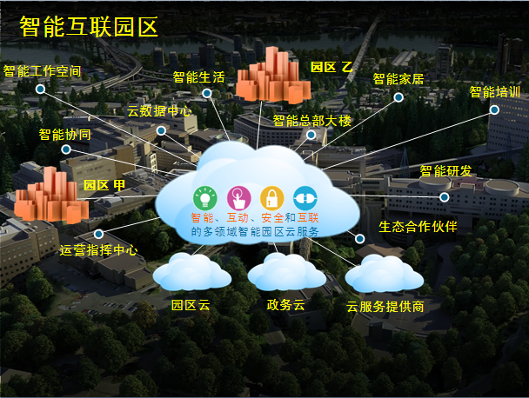
智慧园区解决方案概览

Slide 19
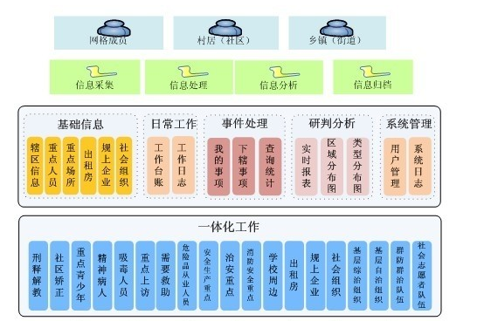
社会化网格解决方案概览

Slide 20
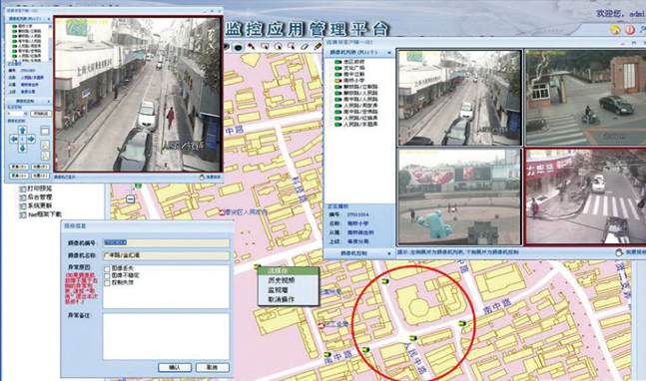
平安城市解决方案概览

Slide 21

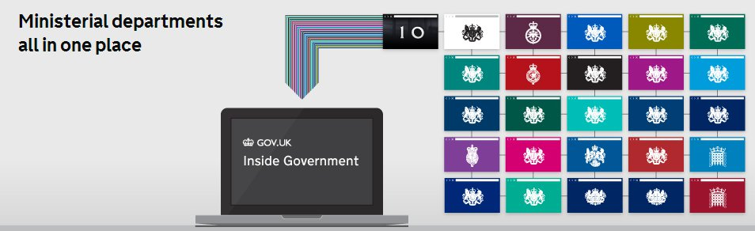
智慧政府之市民主页
用最简单的界面，汇聚区内各部门信息，呈现老百姓最需要的内容
这是一种态度！

Slide 22

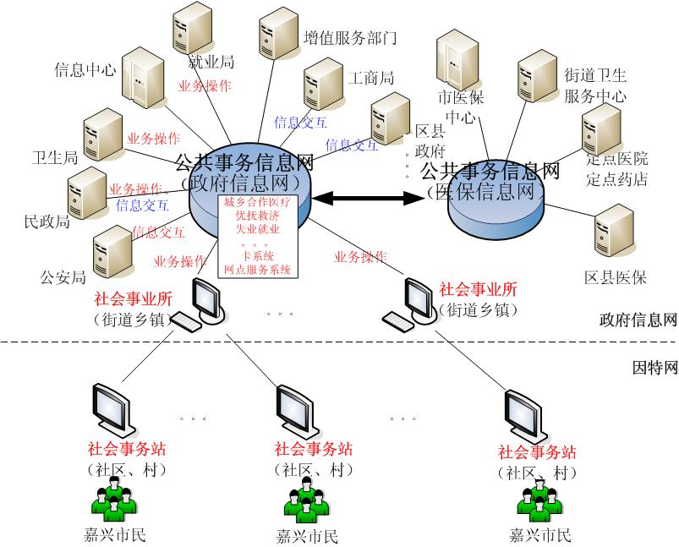
政府市民公共事务统一服务平台解决方案概览
以人为本的设计理念
体现政府执政为民的理念
充分协同部门业务
打造服务型政府
集中服务，降低成本
资源统一调度指挥，加快响应
更加透明的办事流程，取信于民
树立政府的权威形象，提升政府整体形象
数字民生

Slide 23











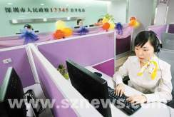
政务热线智能化解决方案概览
政府对外接收和发送信息的窗口
是各个部门之间的沟通的桥梁
政务热线是政府集中联络服务中心。通过政务热线可以将公众对政府各部门的服务请求进行集中统一的受理和回复。
可通过语音、视频、WEB、WAP、短/彩信、传真、邮件等多种途径为公众用户提供服务。
实现了从窗口式服务向电子化服务的转变，用户创造了良好的服务体验，提升了政府部门的公众形象。
税务
SMS
政务热线中心
医疗
法院
… …
开放的平台环境可以为企业提供外包服务
民政
邮政
从窗口式服务到电子化服务极大的缩短了沟通成本
应
用
价
值
提高政务服务水平和行政效率、提高公众满意度；
集中服务，降低成本；
资源统一调度指挥，加快响应；
更加透明的办事流程，取信于民；
树立政府的权威形象，提升政府整体形象。

Slide 24
智慧政府之物流云平台
小型物流公司如何与大型物流公司展开竞争？
如何培养，扶持本地的特色物流企业成为全国性的企业？
针对企业物流的特种物流公司如何随着企业扩张同步扩张？
如何让大物流公司青睐两江新区的仓储服务？
两江新区豪华的GIS系统如何为物流企业更好地提供服务？
城市冷链物流如何优质高效？
…
…
…
……
GIS系统
物联网
云计算
手机
物流云平台
一个答案：

Slide 25
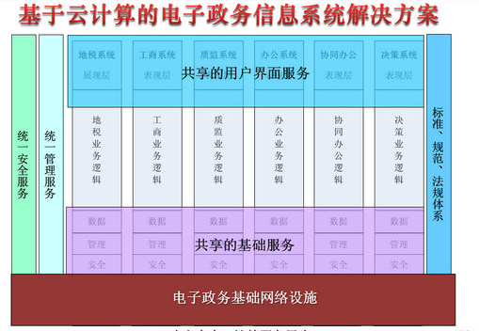
电子政务云解决方案概览

Slide 26
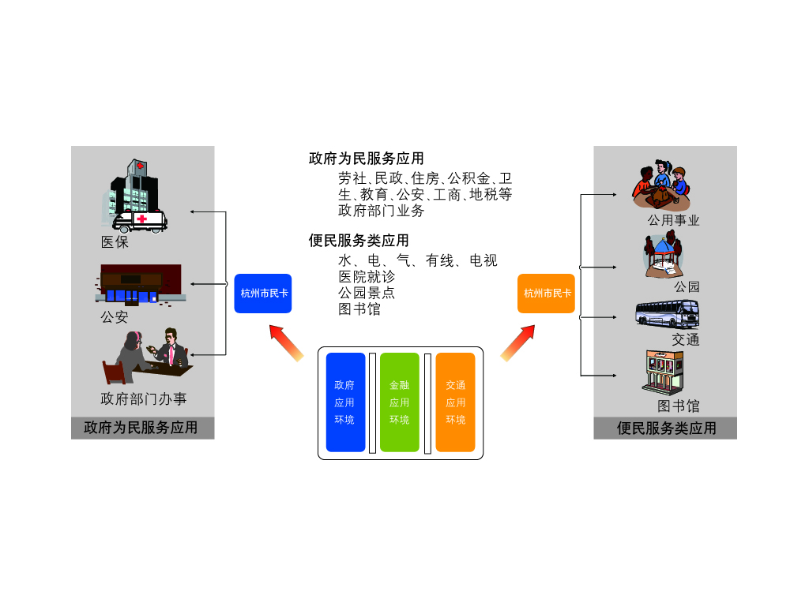
市民一卡通解决方案
应用架构
市民一卡通系统运用现代智能卡、网络通信、计算机技术，广泛应用于个人办理公共事务、享受政府服务、电子身份识别、日常消费支付、便民服务功能加载等领域，体现“一卡多用”，安全、便捷、高效、绿色的特点，已经成为覆盖整个现代城市、面向市民提供公共便民综合服务的体系性工具
26

Slide 27
神州数码市民一卡通
围绕公民从出生到死亡的整个生命过程,提供完美一生的贴心政府、社会和商业服务,真正践行"以人为本、服务一生"的理念
1
出国
护照申领
公证服务
海关服务
环评服务
巡查监管
案例治理
出生
9
环保
医学出生证明
居民户口簿
免疫接种证
C
17
医保手册
社保卡服务
户口注销
C
2
上学
8
子女教育
10
纳税退税
16
法律援助
18
进出口
离世
市民
入园手续
学生大病医保
学生证
身份证
军人证
助学贷款担保
希望助学基金
升学信息查询
流动儿童心理咨询
民工子弟权益维护
地税申报
国税申报
先征后退
法律知识讲座
咨询
上门法律服务
援助热线服务
法律援助制度
宣传
进出口许可证
海关报关
出口退税
24
相伴一生
12
3
就业
7
生育
11
社区服务
15
雇佣
19
文体娱乐
23
养老服务
就业指导服务
人才需求发布
人力银行服务
劳动争议仲裁
失业人员求职证
再就业优惠证
法规咨询
计生服务证
独生子女证
生育证(准生证)
出生证、上环证
计生管理证
社会抚养费收取
政务代办
家政服务
税费代理
公共信息
社区人才
特殊人群雇佣
补贴
港澳通行证
台湾通行证
政策咨询辅导
提供公共文化设施
创新公共文化产品
组建群众娱乐团体
组织市民文化活动
扶持新兴文化产业
老人优待证
养老院申请
C
C
C
4
婚姻
6
买车
12
医疗健康
14
注册
20
旅游
22
退休
结婚证
财产公证
驾驶证
机动车行驶证
交强险
车辆购置税
健康档案
分级诊疗
融资支持
名称登记
验资服务
特种行业许可
申领营业执照
组织机构代码证
申领卫生许可证
申办税务登记证
护照
投诉咨询
退休证
社保接续
公积金支取
5
13
21
买房
创业扶持
意外事件
经济适用房申请
公积金贷款
房产证
户口簿
创业孵化服务
融资担保服务
税费减免
丢失钱包
突发疾病
临时失业

Slide 28
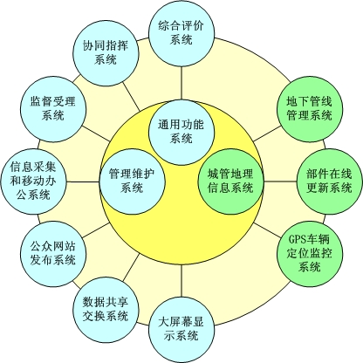
数字城管解决方案及运营服务
数字城管解决方案设计目标
数字城管解决方案应用系统
旨在解决城市管理面临的问题，提升城市管理能力和管理水平，提高城市管理效率
遵循建设部的相关标准，建立规范的、统一的城市管理体系
重视各地的差异性，符合当地的实际情况和城市管理需求
长远规划、总体设计、切合实际、分步实施
从城市管理体系的分析、规划，到城市管理模式的设计，再到信息系统的开发、建设实施，统盘考虑，提供全面解决方案
Notes:
神州数码的市民卡应用平台还两度获得了国家级的奖项（08、09年）

Slide 29
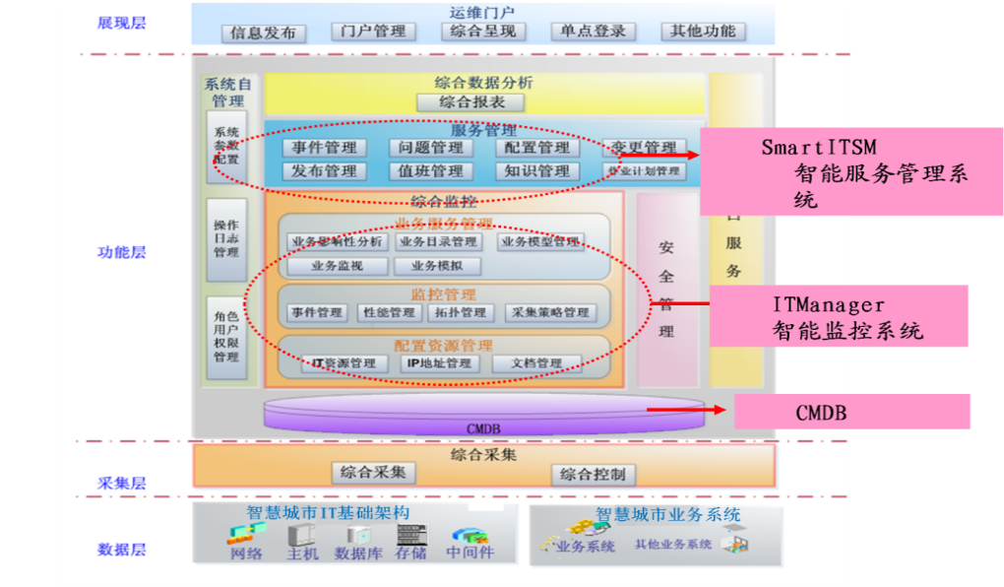
智能IT基础架构服务管理解决方案
解决方案架构
IT基础设施与业务系统监管所面临的问题-如何对IT基础设施和业务系统进行实时监控和智能管理：
如何有效支持城市信息化：准确的业务模块的关联关系描述；关键业务应用指标的归类整理
如何展现各项业务的运行状态：通过精准的业务数据分析工具，是业务监控可视化
如何快速定位故障根源：通过建立智慧城市业务组件和平台组件精确的关联关系和逻辑故障规则关系，准确定位故障根源
如何将日常维护工作智能化：维护工作自动化、维护工作电子化
智能IT基础架构解决方案主要支撑智慧城市运营中复杂的应用系统运维、运营和客户服务：
实现对智慧城市运营的快速支持
实时展现运营数据-运营监控视图、运营数据分析
运营监控与平台监控形成统一体系
使日常维护工作智能化
Notes:
神州数码的市民卡应用平台还两度获得了国家级的奖项（08、09年）

Slide 30
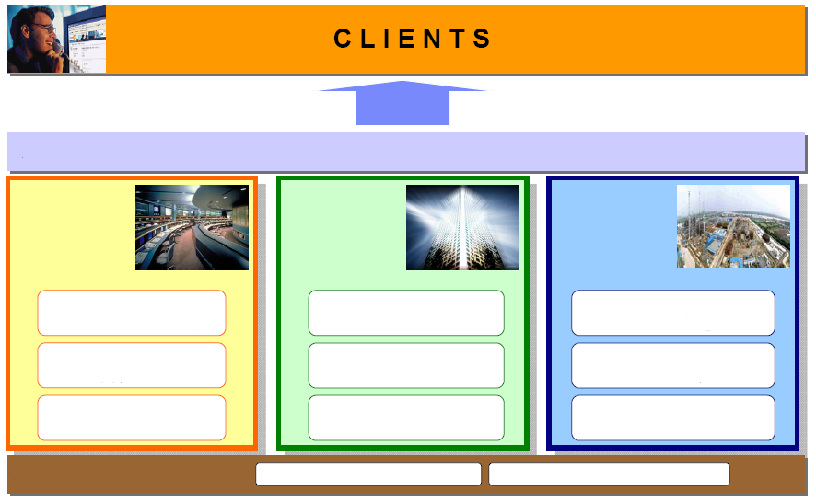
绿色IDC解决方案
神州数码绿色IDC业务架构
咨询服务
环境基础设施评测
节能咨询设计
持续的节能（外包）服务
设计施工
节能产品
节能应用
送风及配电设计
空调新冷媒产品
虚拟化技术
模块化节能机房
高压直流UPS产品
IT产品节能软件
动态监测及控制
节能零配件
节能管理平台
厂商合作
咨询服务：以节能降耗为目标，面向新建IDC和既有IDC改造业务。
设计施工服务：提供客户专业的指导，帮助客户计划、并设计和改进机房
提供节能产品：绿色空调产品、绿色UPS产品 、高压直流UPS （HVDC UPS）、节能零配件
节能应用：基于服务器存储的虚拟化应用，打造云计算平台，实现机房虚拟化；基于IT设备的节能管理；打造IDC的节能管理平台
Notes:
神州数码的市民卡应用平台还两度获得了国家级的奖项（08、09年）

Slide 31

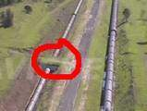
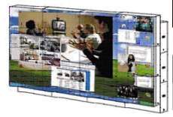
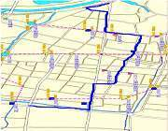





智慧巡检解决方案概览
智慧巡检是针对电信运营商、能源行业等管线巡检的新管理模式，利用数字化、信息化的措施来解决运维部门在运维巡检管理中监督困难的问题，针对施工工程的管理、日常运维巡检的管理、故障发现及上报处理流程等，通过手机现场拍照录像，进展、故障及GPS坐标上报，GIS地图服务，工作流处理等手段，辅助运维人员来进行监督管理，从而提高运维管理的效率。
应
用
价
值
通过GPS定位，实现自动考勤，避免巡检员缺勤
支持轨迹方式设定巡检路线，避免巡检员漏检
巡检问题精确上报，避免慌报、误报，为运维部决策提供支持
为管线问题排除提供复合依据
GPRS
管线巡检员
管线
GIS
AS
DB

Slide 32
神州数码电子政务云平台
建设方案
资深架构师：王铭杰
wangmjf@dcits.com

Slide 33
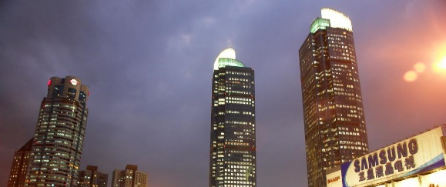


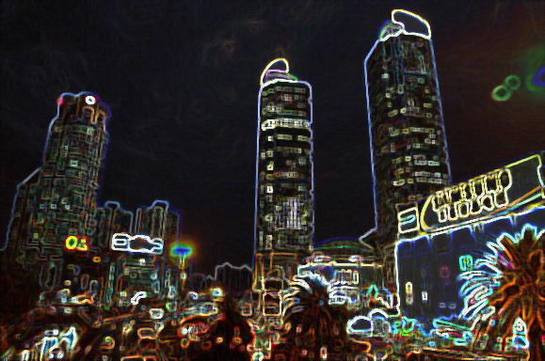
电子政务云平台能为智慧城市带来什么?
智慧城市目前正在进行的各项改革进程
智慧城市各类电子政府系统与其产生的各种数据
事务接入处理
数据导入分析
优化改进
项目A的目前进展?
项目B有没有达到预期效果?
方案C会达到什么效果?
监督
报告
预测
通过建立一个电子政务处理与分析平台,让更多的基层项目与数据能够被市领导看到,听到,跟踪到,能够加强对各类政策措施,项目的实施进度效果的管控,同时利用大数据分析技术,可以通过分析过去的数据来对未来的决策效果进行分析预测.。

Slide 34
电子政务云平台基础架构逻辑图
所有对电子政务处理分析平台的访问都通过虚拟桌面进行
虚拟桌面为Linux系统或Windows系统
需要在电子政务平台中处理的数据不能直接导入，需要存放在数据收集和交换平台
数据收集
用户接入：Web，移动终端，云桌面
交换平台
公共卫生应急指挥系统
林业应急指挥系统
消防应急指挥系统
网格化城管
指挥系统
大数据分析应用
报告警报应用
数据清洗转换应
用
外部数据上报导入
分析报告输出访问
访问源控制双网隔离
细粒度的访问权限控制
支持受保护的移动设备访问
统一计算力云平台
针对国产数据库的数据备份保护
针对国产云平台的数据备份保护
高效的重复数据删除能力
支持异地容灾
数据保护
备份容灾
统一存储平台
高性能存储
海量存储

Slide 35








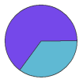








多部门委办局使用统一的云平台基础架构
云平台
组织：某市局A/B….N
组织：某处室A/B……N
用户与策略
虚拟数据中心
镜像
限额
虚拟数据中心
模板
内部乃至全省各市局统一云资源池
（黄金级）
（青铜级）
易思捷企业级虚拟化管理平台
计算资源池
存储资源池
网络资源池
Xen.kvm,vmware
北京祥云中金后台（1000台）杭州华数云（10000台）
上海智慧城市市政府电子政务平台，长宁市政府电子政务平台
河北省电子政务云、广西教育云、陕西下一代云计算数据中心、
Notes:
今天这个演讲，主要是从构架、功能、开放性和商业服务的角度来探讨易思捷产品。
在构架方面，我们关心的是它包括哪些组件，各个组件之间的关系以及通讯方式，以及这样的设计会如何影响到整个系统的扩展性和伸缩性。这里我们所说的扩展性，是指为相关软件添加新的功能模块的能力。举个例子说，当新的更好的虚拟化技术出现时，云管理员能不能相对容易地为新的虚拟化技术提供支持。在伸缩性方面，我们更关心的则是相关软件能够管理多大规模的数据中心。如果它不能够管理更大规模的数据中心，其性能瓶颈主要在什么地方。
在功能方面，我们关心的是它是否能够满足用户的需求。 我们所说的用户又可以分成两个类别，一个是IaaS服务的使用者也就是终端用户，另一个是IaaS服务的提供者也就是云管理员。对于终端用户来说，他所关心的是能不能够通过这个系统方便地申请、创建、启动、休眠、唤醒、关闭、销毁虚拟机，以及方便地监控自己账户下所有虚拟机的处理器、内存、磁盘和网络使用状况。对于云管理员来说，他所关心的是能不能够通过这个系统方便地监控整个数据中心 — 甚至是多个数据中心 — 所有物理机和虚拟机的资源使用状况，能不能在尽可能少的物理机上运行尽可能多的虚拟机以达到节能减排的目的。从理论上来讲，基础构架服务的终端用户只需要关心自己所使用的虚拟机资源而不必关心虚拟机后面的技术细节。但是当云服务出现故障的时候，我们会发现终端用户比云管理员更关心云服务的高可用性、数据备份策略等等细节，并且迫切地希望存在某些途径让自己的虚拟机和别人的虚拟机得到特殊的照顾和祝福。从工程的角度来讲世界上不存在绝对不会失效的系统，但是这些需求可以转变成功能或者是产品，使得云服务提供商可以为不同的用户提供不同的服务。
为什么要说商业服务？我们知道，大部分企业在选择解决方案的时候，成本是一个很重要的影响因子。最近几年“总体拥有成本”（Total Cost of Ownership, TCO）这个概念非常流行，意思就是说一个解决方案的成本包括两个部分，一个是初期的购置和安装成本，另外一个是后期的维护和服务成本。商业软件的通常会跟我们讲：“你买我们的解决方案，出了问题我们给你解决。你用那些开源软件，出了问题怎么办？”做我们这一行的都知道，后期的维护和服务成本类似于买保险，在大多数时候起的是心理安慰和推卸责任的作用。但是如果这个保险没有买，出了问题就只能够找社市了。因此，我们在这里专门讨论一下与这几个开源软件所关联的社市的规模、活跃度和参与度。
最后我们会花一点时间讨论一下易思捷软件的商业模式问题。这个问题又可以分为两个方面，一方面是我们如何盈利，另一方面是如何开放，让使用者如何获得专业支持和服务。对于基础构架服务这种关键性应用来说，在软件选型过程当中如果不考虑商业模式问题，将来可能会遇到一些意想不到的麻烦和困难。

Slide 36
电子政务云平台方案优势
1.全国产化的软硬件基础架构,安全可控,架构领先
4.采用存储虚拟化技术,自动分层性能,容量,可靠性要求
3.采用私有云架构,可以分时分应用动态利用硬件资源
5.通过云存储平台,实现安全的数据隔离与交换
6.采用统一的政务云管理平台,可输出精确的使用计量报告
2.采用国产小型机架构8路服务器,加速运行内存分析数据库

Slide 37
神州数码电子政务云平台
运维方案

Slide 38



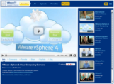
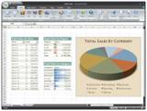



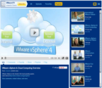
神州数码网格化政务云运维平台
自主研发的高安全高性能桌面云
集成于显示器的桌面云一体化终端
网格管理系统
FAP协议
身份认证服务
  VPN用户/神州数码桌面云终端
FAP协议
神州数码桌面云
灾备中心
  专线政务网用户
神州数码政务云平台
网格化服务
云主机平台-神州数码
桌面云平台-神州数码
网络平台-神州数码
存储平台-爱数
数据保护与备份-爱数
异地容灾-爱数
街道驻场巡检服务
备件库服务
1级知识库服务
神州数码终端管理服务
神州数码云中心运维管理服务
呼叫中心服务
服务调度
2级专家库服务
数据中心运维服务
数据中心安全管理服务
数据中心容灾服务
应用测试与变更管理服务
供应商管理服务
数据中心审计与报告服务
神州数码运维服务管理平台

Slide 39
神州数码扬州智慧城市运营案例
政府宣传服务的阵地
市民虚拟生活家园
社市便民服务平台
各类人群
各类终端
一点接入
全网服务
移动化
用户管理
市级应用
信息交流
市级应用
智慧
民生服务
市域化
社交化
社交文化
街道应用
社交网络
社市应用
平台化
服务开放
内容融合
信息集中
标准统一
应用托管
云计算IDC
平台软件
服务器
存储
网络

Slide 40









神州数码扬州智慧城市运营案例-多级响应网格化服务
服务管理部
网络化渠道
一级服务平台
服务中心
垂直业务
日常管理
呼叫中心
统一服务标准规范
日常管理
二级服务机构
服务组织
商户
服务需求提交
社市服务站
合作网点
三级服务网点
合作网点
社市服务站

Slide 41
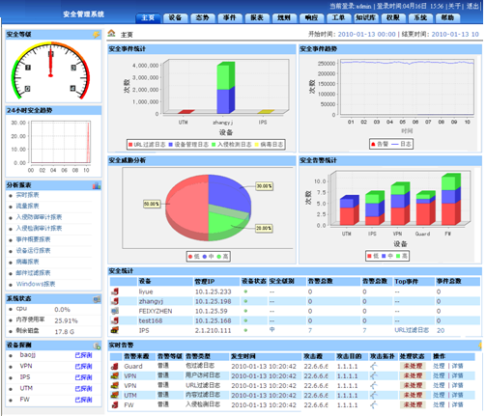
电子政务云平台运维仪表盘
事件统计
告警统计
设备状态
资源呈现
性能监视
实时报表
从宏观的角度，向领导展示云平台全局运行态势。

Slide 42
电子政务平台运维保障总体设计总结
规范系统的管理模式与流程
全国产化的技术基础架构
多方协作的统一服务团队
受控的自动化管理平台

Slide 43
神州数码电子政务云平台
教育应用方案

Slide 44


利用云平台为教育服务
教育管理者
教学管理
协同办公
教育资源网
电子图书馆
家长生
学生
教育资源云平台
教师
三通工程：校校通、班班通、人人通
学生
其他更多......
教育资源库

Slide 45





神州数码电子政务云平台教育应用方案
统一身份认证
老师
学生
家长
教育管理人员
Internet
远程访问
应用一
教育资源云共享平台
教育局
教育资源同步
新泰市教育局
信息中心
教育资源网
校园网
其他应用
上海，宁波，苏州，武汉…
学校一
学校二
学校三
学校四

Slide 46
神州数码电子政务云平台
医疗应用方案

Slide 47
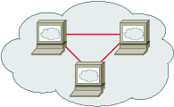



神州数码政务云平台医疗应用
区域病历质控
区域双向转诊
电子病历疾病监测
区域医疗行为监控
区域级数据中心应用
区域医疗应用
远程会诊管理
急救医疗信息共享
CDR临床文档库
PACS文档库
LIS文档库
医务人员档案库
区域级数据中心
病历安全存储服务
医疗协同消息服务
医疗数据分析服务
区域权限管理服务
病历档案及索引服务
异构病历舒服采集服务
区域级数据服务层
EMR
HIS
LIS
RIS
PACS
心电服务
固定资产
物资设备
病案管理
……
院级业务基础层

Slide 48
一平台三中心
共享数据，避免重复检查，大数据挖掘提升市民健康水平。
集中存档，权威查询，解决医疗纠纷
疾控预防，应急响应，快速定位传染病源。
区域医疗
数据中心
区域健康档案数据中心
区域公共卫生数据中心
神州数码区域卫生信息共享云平台

Slide 49
神州数码电子政务云平台
旅游应用方案

Slide 50
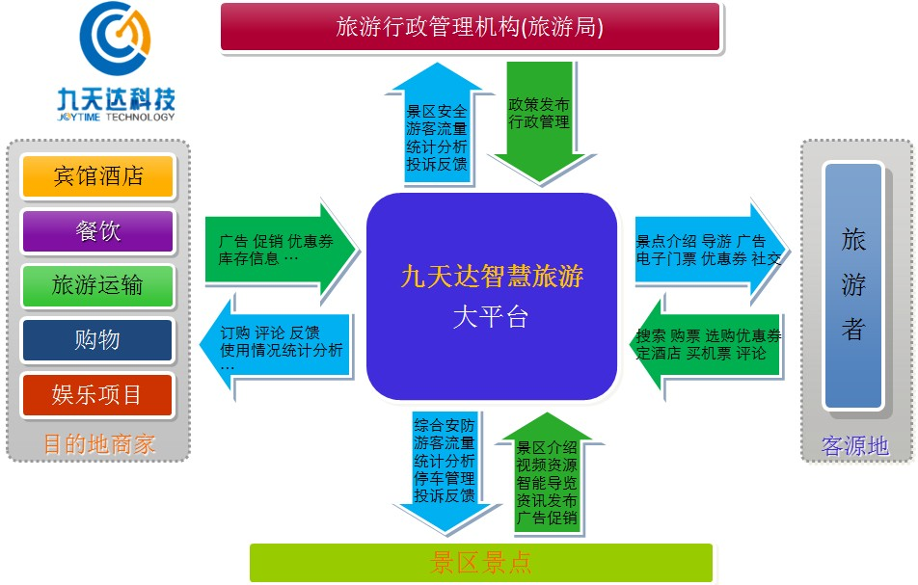
神州数码智慧旅游云平台
神州数码
智慧旅游云平台

Slide 51
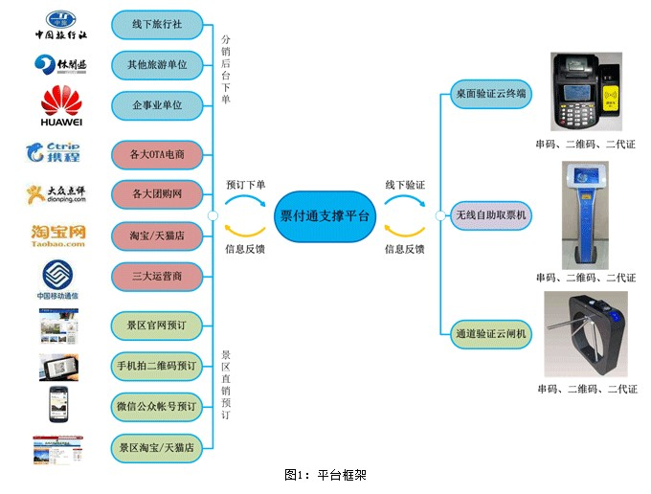
神州数码旅游营销云平台
智慧营销平台为旅游景区与旅游分销企业搭建方便、快捷、一站式订票\验证一体化服务。
智慧营销平台实现区域（全身或全国）各大景区网络/移动终端的在线订票/支付服务（包括门票在线预订、手机移动终端门票预定、手机二维码拍码预定支付、手机微信预定支付服务）。
先行智慧营销平台将旅游景区与国内各大电商平台无缝对接（携程、同程、途牛、驴妈妈、淘宝、12580等国内数十家大型电商平台），实现无纸化服务，拓展无限营销渠道，提高景区的业务增长点。

Slide 52
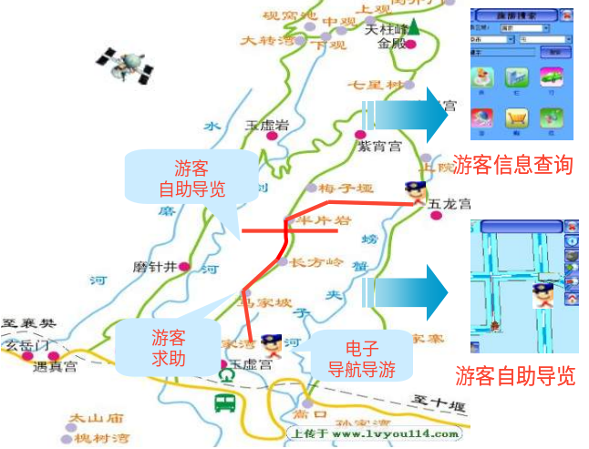
神州数码智慧景区解决方案
智慧景区已经从开始的内部信息化走向互联网，从单纯的信息管理走向以服务为本的协同一体化服务，做四上（到手上，桌上，车上，路上）全程服务。游客或用户在任何时间，地点通过咨询平台、手机等便可查看信息或咨询、旅游、商务会议，将景区旅游、历史文化教育、学习、工作、咨询等等融合一体，最终形成以公众服务为核心的一体化景区数字中心。
游客服务
景区管理
小区短信
短/彩信服务
三打一查
经营管理、决策支持
各类人员时空上分布管理
任务制定,预设运行轨迹/区运行域
告警处理,统计管理
人员定位
工作轨迹
考勤管理
自助导游
应急/调度
自助播报导游
旅游导航和信息查询
团队协作位置查询
报警求助
紧急事件上报及处理
指挥调度
信息上传下达

Slide 53

运维
应用
建设
智慧城市专家

Slide 54

谢谢

